Slide 1
Monitoreo Global del SIDA 2026
Datos para el impacto
ONUSIDA

Slide 2
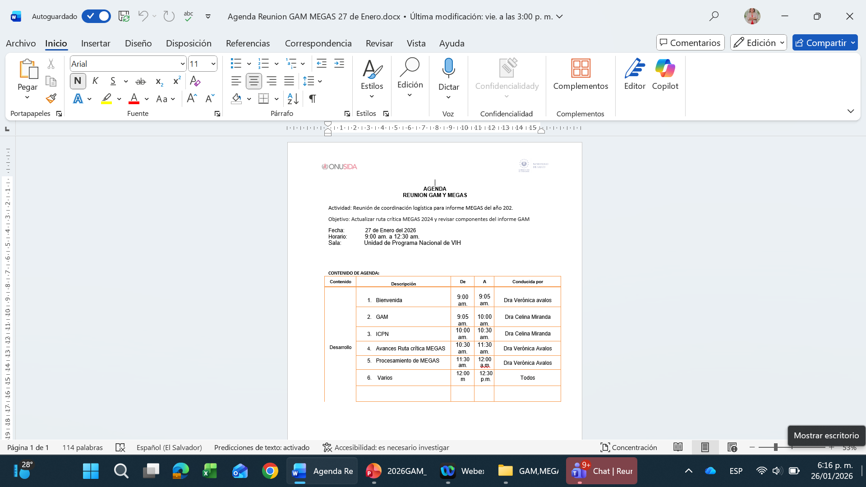

Slide 3
Agenda
Monitoreo global del SIDA 2026 – resumen y actualizaciones
  Cambios clave
  Marco revisado
  Componentes del reporte global
  Indicadores para reporte global
    Actualizaciones a las definiciones de indicadores
Preparativos de los países para la presentación de informes –proceso y calendario
Recursos y apoyo
Preguntas y respuesta y discusión

Slide 4
Importancia de esta ronda
Base de referencia para la próxima Estrategia Global de Sida 2026-2031
Captar la continuidad y las interrupciones de los servicios
  Seguimiento de la continuidad de los servicios (Mini-GAM) para un subconjunto de países
  Obtener una visión más clara en todos los países
Seguimiento nacional del VIH y rendición de cuentas a nivel mundial
  Última etapa hacia la apropiación de los procesos por parte de los países
  Institucionalizar las habilidades y capacidades

Slide 5

Estimado/a Sr./Sra,
Nos gustaría agradecerle su duro trabajo y su contribución al proceso de Monitoreo Global del Sida en 2025. Gracias a los esfuerzos de los países, recibimos los datos a través de la herramienta de reporte en línea y reportamos sobre los avances realizados en la consecución de los objetivos mundiales. Los datos y las principales conclusiones de esta ronda de informes se han incluido en publicaciones recientes de ONUSIDA, así como en el sitio web AIDSinfo.
Iniciando el año 2026, compartimos con ustedes una carta de la Directora Ejecutiva de ONUSIDA, Winnie Byanyima (ver adjunto), en la que invita a los países a presentar informes en 2026. Se anima a los países a que presenten los informes GAM, incluyendo en el caso de que hayan datos disponibles solo para algunos indicadores.
Esta carta ha sido comunicada a los países a través de sus misiones permanentes. Le agradeceríamos que compartiera esta carta con sus contrapartes, para permitir los preparativos necesarios. El plazo de presentación de informes finaliza el 31 de mayo de 2026.
El acceso a la herramienta de reporte en línea será posible a partir de mediados de febrero para descargar la plantilla de preparación de datos e ingresar datos. A principios de febrero de 2026 está previsto un seminario web sobre el uso de la herramienta de reporte en línea.
Las directrices sobre los indicadores del Monitoreo Global del Sida estarán disponibles en inglés, español, francés y ruso próximamente en https://www.unaids.org/es/global-aids-monitoring. Se enviará una notificación por correo electrónico cuando estén disponibles.
Si usted ya no es el relator GAM del país, agradecemos que nos lo comunique respondiendo a este mensaje (AIDSreporting@unaids.org), y que nos facilite los datos de contacto del nuevo relator.
Gracias, como siempre, por su continuo apoyo.
Atentamente,
Equipo de Monitoreo Global del Sida de ONUSIDA

Slide 6
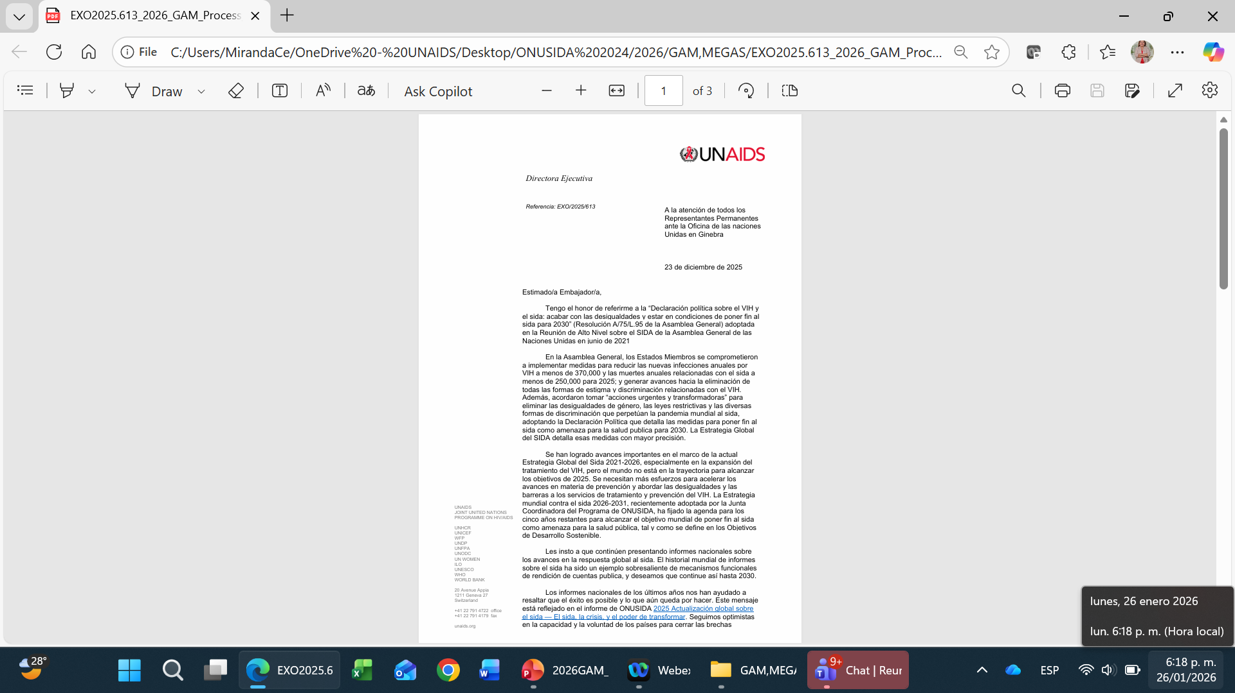
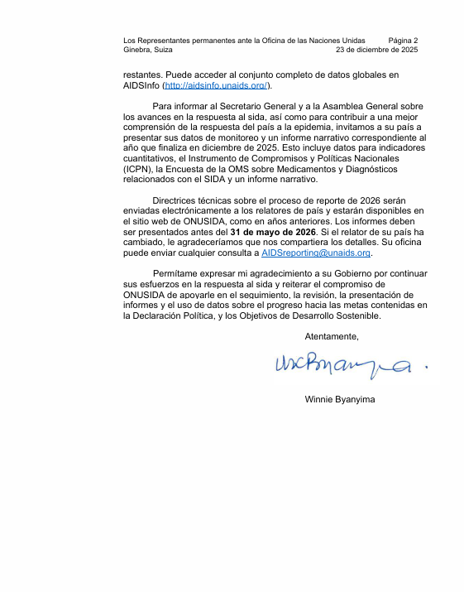

Slide 7
Monitoreo global del SIDA 2026 – resumen y actualizaciones

Slide 8
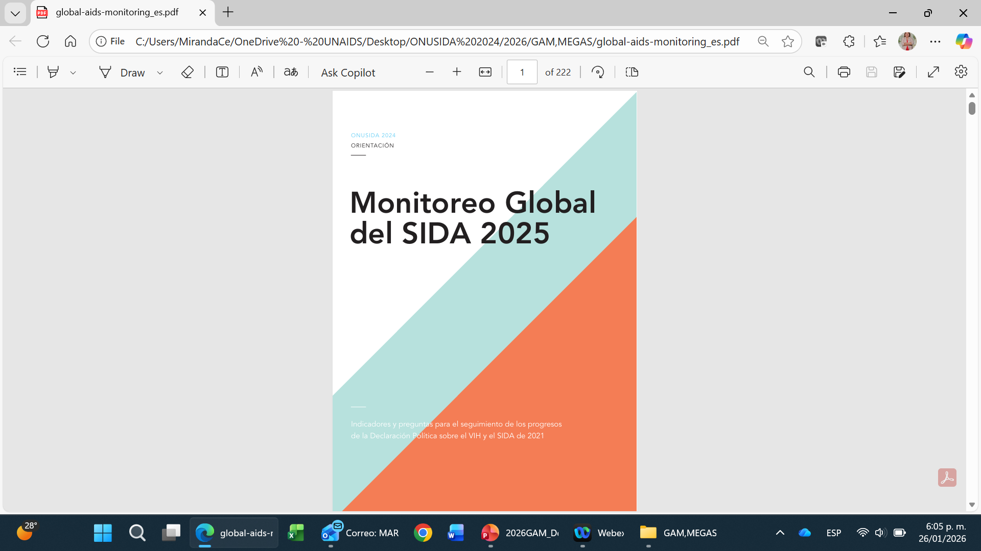


Slide 9
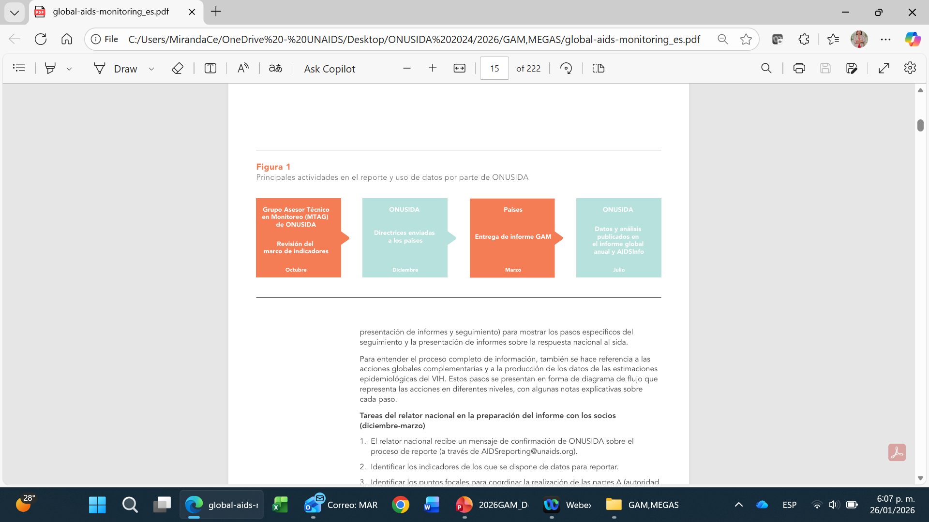

Slide 10
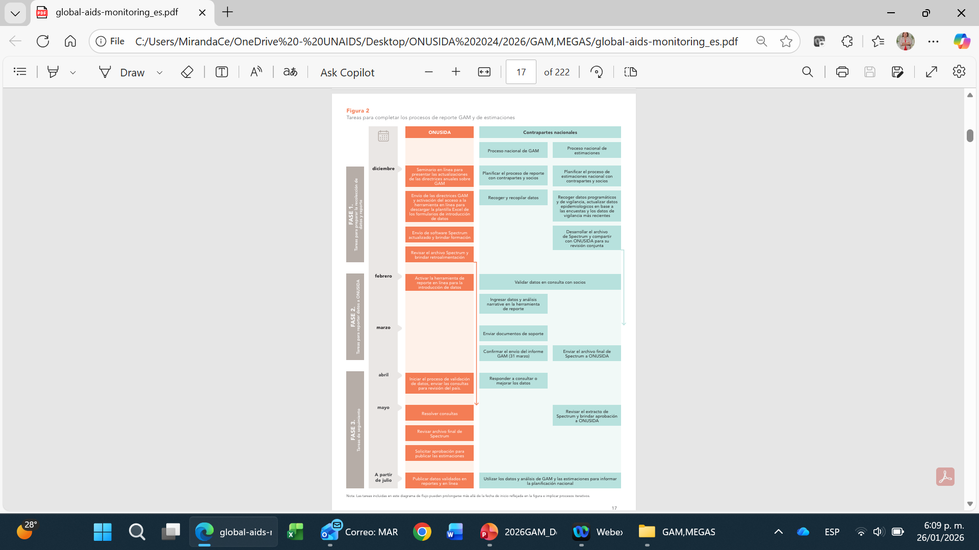

Slide 11
Cambios clave para la ronda de 2026
Marco GAM alineado con los objetivos para 2030 recomendados por el GTT para la presentación de informes de 2026
Proceso de reporte global centrado en las 16 metas principales para 2030
Referencias para el monitoreo de metas de segundo nivel a nivel nacional proporcionadas
Indicadores GAM para los que se ingresan datos en Spectrum o que son resultados de Spectrum reportados a través de Spectrum
Plazo de presentación de informes más largo – 31 de mayo de 2026 como fecha de presentación

Slide 12
Equipo de Trabajo Global sobre las Recomendaciones para las Metas 2030
Creado en marzo de 2024 por la Directora Ejecutiva de ONUSIDA
Incluía a expertos de gobiernos, la sociedad civil, donantes, instituciones académicas y de salud pública
El grupo tenía la tarea de recomendar un nuevo conjunto de metas globales para la respuesta al VIH más allá de 2025 que definieran lo que se necesita para alcanzar el objetivo global de acabar con el sida como amenaza para la salud pública para 2030
Entre marzo de 2024 y marzo de 2025, el grupo se reunió en varias ocasiones y publicó sus recomendaciones en marzo de 2025
Base para la Estrategia Global sobre el Sida 2026-2031, que se propondrá para su adopción por los Estados Miembros de las Naciones Unidas en la Reunión de Alto Nivel de las Naciones Unidas sobre el VIH/Sida de 2026
Más información disponible en: https://www.unaids.org/sites/default/files/2025-05/20250328_recommended_2030_HIV_targets_livedocument_en_13_May_2025.pdf

Slide 13
Marco del Monitoreo Global del SIDA revisado
Organizado en torno a 16 metas principales para 2030 y 2 metas de impacto en seis áreas:
  Area 1: Proporcionar tratamiento y atención a las personas que viven con el VIH
  Area 2: Prevenir nuevas infecciones
  Area 3: Integrar los servicios y sistemas
  Area 4: Poner fin al estigma y la discriminación y defender los derechos humanos y la igualdad de género en la respuesta al VIH
  Area 5: Garantizar el liderazgo de la comunidad en la respuesta al VIH
  Area 6: Dotación de recursos para la respuesta al VIH

Slide 14
Componentes del reporte
Datos de indicadores cuantitativos
Instrumento de Compromisos y Políticas Nacionales (ICPN)
  Parte A (completada por autoridades nacionales) y Parte B (completada por representantes de la comunidad y sociedad civil y otros socios no gubernamentales)
Encuesta de la OMS sobre medicamentos y diagnósticos
Datos de monitoreo comunitario
Resúmenes narrativos (o envío de informes existentes)

Slide 15
Indicadores cuantitativos
65 indicadores cuantitativos para reporte a nivel global
Los siguientes indicadores para los cuales se ingresan datos en Spectrum o que son resultados de Spectrum serán reportados directamente a través de Spectrum:
  Incidencia del VIH
  Mortalidad por sida
  Personas que viven con el VIH y conocen su estado serológico
  Personas que viven con el VIH y reciben tratamiento antirretroviral (opción para los países que no utilizan Spectrum para reportar el numerador a través de la herramienta en línea GAM)
  Personas que viven con el VIH y cuya carga viral está suprimida
  Pruebas del VIH en mujeres embarazadas (pruebas y pruebas VIH+)
  Transmisión vertical del VIH
  Prevención de la transmisión vertical del VIH
Cambios en los indicadores:
  Número de personas que recibieron PrEP → Necesidad de PrEP cubierta
  Número de preservativos distribuidos → Necesidad de preservativos cubierta

Slide 16
Indicadores del Monitoreo Global del SIDA 2026
Metas | Indicadores | Fuente recomendada
Metas de impacto
90% reducción de las nuevas infecciones por VIH entre 2010 y 2030 y una reducción continua del 5 % anual después de 2030. | Incidencia del VIH | Estimaciones de Spectrum
90% reducción de las muertes relacionadas con el sida desde 2010 | Mortalidad por sida | Estimaciones de Spectrum
En azul, indicadores cuyos datos se reportarían a través de Spectrum

Slide 17
Indicadores GAM 2026 (cont.)
Metas | Indicadores | Fuente recomendada
Área 1: Garantizar un tratamiento y una atención del VIH disponibles, accesibles, aceptables y de calidad para las personas que viven con el VIH
95% de las personas que viven con el VIH conocen su estado serológico respecto al VIH | Personas que viven con el VIH y conocen su estado serológico: Porcentaje de personas que viven con el VIH y conocen su estado serológico al final del período de referencia | Datos de programa + estimaciones de Spectrum
 | Pruebas del VIH y conocimiento del estado serológico entre las poblaciones clave (A-D): Porcentaje de personas de poblaciones clave que reportan haber dado negativo en la prueba del VIH en los últimos 12 meses, o que saben que viven con el VIH | IBBS u otra encuesta especial (ej.BBS-lite)
 | Volumen de pruebas del VIH y positividad | Datos de programa
 | Diagnóstico temprano en lactantes: porcentaje de lactantes nacidos de mujeres que viven con el VIH y a los que se les ha realizado una prueba virológica del VIH en los dos meses siguientes al nacimiento | Datos de programa + estimaciones de Spectrum
 | Pruebas del VIH en mujeres embarazadas: porcentaje de mujeres embarazadas cuyo estado serológico respecto al VIH se conoce | Datos de programa + estimaciones de Spectrum
95% de las personas que viven con el VIH y conocen su estado están en tratamiento | Personas que viven con el VIH y reciben tratamiento antirretroviral: porcentaje y número de adultos y niños que reciben tratamiento antirretroviral entre todos los adultos y niños que viven con el VIH al final del período de referencia | Datos de programa + estimaciones de Spectrum
 | Personas que viven con el VIH y reciben medicamentos antirretrovirales para varios meses | Datos de programa
 | Cobertura del tratamiento antirretroviral entre las personas que viven con el VIH en poblaciones clave (A-E): porcentaje de personas que viven con el VIH en una población clave que han recibido tratamiento antirretroviral en los últimos 12 meses | IBBS u otra encuesta especial (ej.BBS-lite)
 | Estimaciones del tamaño de las poblaciones clave (A-E) | Estimaciones del tamaño de la población
 | Prevalencia del VIH entre poblaciones clave (A-E) | A-D: IBBS; E: Pruebas de VIH
 | Personas que viven con el VIH y reciben tratamiento antirretroviral que comenzaron el tratamiento preventivo contra la tuberculosis | Datos de programa
 | Porcentaje de personas que viven con el VIH y reciben tratamiento antirretroviral que completaron un ciclo de TPT entre las que iniciaron el TPT | Datos de programa

Slide 18
Indicadores GAM 2026 (cont.)
Metas | Indicadores | Fuente recomendada
Área 1: Garantizar un tratamiento y una atención del VIH disponibles, accesibles, aceptables y de calidad para las personas que viven con el VIH (cont.)
95% de las personas que viven con el VIH y reciben tratamiento tienen una carga viral suprimida | Advanced HIV disease and late HIV diagnosis | Datos de programa
 | Gestión de la infección criptocócica | Datos de programa
30% de pruebas del VIH y servicios de apoyo relacionados con la atención y el tratamiento prestados por organizaciones comunitarias, incluidas las organizaciones dirigidas por poblaciones clave y por mujeres | n/a

Slide 19
Indicadores GAM 2026 (cont.)
Metas | Indicadores | Fuente recomendada
Área 2: Ampliar las opciones de prevención del VIH que combinan intervenciones biomédicas, estructurales y conductuales
90% de las personas que necesitan prevención (incluidas las poblaciones clave) utilizan opciones de prevención adecuadas, priorizadas, centradas en la persona y eficaces (profilaxis previa a la exposición (PrEP), profilaxis posterior a la exposición (PEP), preservativos, programas de intercambio de agujas y jeringuillas (NSP), terapia con agonistas opioides (OAT)) | Necesidad de PrEP cubierta | Datos de programa + necesidad estimada de PrEP
 | Necesidad de preservativos cubierta | Datos de programa + necesidad estimada de preservativos
 | Uso del preservativo entre HSH, UDI y personas transgénero (A−D)
 | Prácticas seguras de inyección entre las personas que usan drogas inyectables
 | Agujas y jeringas distribuidas por persona que usa drogas inyectables | Datos de programa
 | Cobertura de la terapia de mantenimiento con agonistas opioides | Datos de programa + estimaciones del tamaño de la población
 | Prevalencia de la sífilis entre poblaciones clave(A, B, D) | IBBS u otra encuesta especial (ej.BBS-lite)
 | Número anual de hombres circuncidados voluntariamente (15 países prioritarios para la circuncisión masculina voluntaria) | Datos de programa
80% de la prestación de servicios para los programas de prevención del VIH destinados a poblaciones clave serán implementados por organizaciones lideradas por la comunidad | Desglose por tipo de proveedor de servicios de los indicadores sobre la satisfacción de las necesidades de preservativos, la distribución de agujas y jeringuillas y la cobertura de la terapia de mantenimiento con agonistas opioides | Datos de programa

Slide 20
Indicadores GAM 2026 (cont.)
Metas | Indicadores | Fuente recomendada
Área 3: Integrar los servicios relacionados con el VIH en la atención primaria de salud, los sistemas de salud más amplios y otros sectores
95% de las personas que reciben servicios de prevención o tratamiento del VIH también reciben los servicios de salud sexual y reproductiva que necesitan (incluidos los relacionados con las ITS). | Número de mujeres que viven con el VIH y a las que se les realizó una prueba de detección del cáncer de cuello uterino utilizando cualquier prueba de detección | Datos de programa
 | Tratamiento del precáncer cervical en mujeres que viven con el VIH | Datos de programa
95% de las mujeres embarazadas que viven con el VIH y sus recién nacidos reciben atención materna y neonatal que integra o vincula servicios integrales relacionados con el VIH, incluidos los destinados a la prevención de la triple transmisión vertical del VIH y el virus de la hepatitis B y el tratamiento de la sífilis | Pruebas del VIH en mujeres embarazadas: Porcentaje de mujeres embarazadas cuyo estado serológico respecto al VIH se conoce
 | Transmisión vertical del VIH: porcentaje estimado de niños infectados recientemente por el VIH en los últimos 12 meses debido a la transmisión vertical | Estimaciones de Spectrum
 | Prevención de la transmisión vertical del VIH: Porcentaje de mujeres embarazadas que viven con el VIH y que recibieron medicamentos antirretrovirales para reducir el riesgo de transmisión vertical del VIH | Datos de programa + estimaciones de Spectrum
 | Diagnóstico temprano en lactantes: porcentaje de lactantes nacidos de mujeres que viven con el VIH y a los que se les ha realizado una prueba virológica del VIH en los dos meses siguientes al nacimiento | Datos de programa + estimaciones de Spectrum
 | Sífilis entre mujeres embarazadas: porcentaje de mujeres que accedieron a servicios de atención prenatal, se realizaron pruebas de detección de sífilis, dieron positivo y recibieron tratamiento | Datos de programa
 | Tasa de sífilis congénita: Casos de sífilis congénita por cada 100 000 nacidos vivos en el período de reporte de 12 meses | Datos de programa
 | Virus de la hepatitis B entre las mujeres embarazadas que acuden a los servicios de atención prenatal | Datos de programa

Slide 21
Indicadores GAM 2026 (cont.)
Metas | Indicadores | Fuente recomendada
Área 4: Poner fin al estigma y la discriminación y defender los derechos humanos y la igualdad de género en la respuesta al VIH
Menos del 10 % de los países cuentan con entornos jurídicos y políticos punitivos que niegan o limitan el acceso a los servicios | Países con leyes que penalizan el trabajo sexual, la posesión de pequeñas cantidades de drogas, las relaciones sexuales entre personas del mismo sexo y la transmisión, exposición o no divulgación del VIH | ICPN + documentos legales nacionales
Menos del 10 % de las personas que viven con el VIH y las poblaciones clave experimentan estigma y discriminación | Experiencias de discriminación relacionada con el VIH en entornos sanitarios: porcentaje de personas que viven con el VIH y que reportan experiencias de discriminación relacionada con el VIH en entornos sanitarios | Indice de estigma entre personas viviendo con el VIH 2.0
 | Estigma y discriminación experimentados por poblaciones clave (A-D): Porcentaje de personas que pertenecen a una población clave y que reportan haber experimentado estigma y discriminación en los últimos 6 meses | IBBS u otra encuesta especial (ej.BBS-lite)
 | Evitación de la atención sanitaria entre poblaciones clave debido al estigma y la discriminación (A-D): Evitación de la atención sanitaria entre poblaciones clave debido al estigma y la discriminación | IBBS u otra encuesta especial (ej.BBS-lite)
Menos del 10 % de las mujeres, las niñas, las personas que viven con el VIH y las poblaciones clave experimentan desigualdad de género y violencia | ODS 5.2.1 Proporción de mujeres y niñas de 15 años o más que han tenido alguna pareja y han experimentado violencia física, sexual o psicológica por parte de su pareja actual o anterior en los últimos 12 meses | Reportes ODS / encuestas poblacionales
Area 5: Ensure community leadership in the HIV response [to be read in conjunction with areas 1 and 2]
60% de programas que apoyan el logro de los facilitadores sociales serán implementadas por organizaciones dirigidas por la comunidad, incluidas las organizaciones dirigidas por poblaciones clave y por mujeres | n/a

Slide 22
Indicadores GAM 2026 (cont.)
Metas | Indicadores | Fuente recomendada
Área 6: Garantizar la financiación sostenible de una respuesta nacional y mundial al VIH centrada en las personas
Reducir los gastos de bolsillo relacionados con el VIH en consonancia con la cobertura sanitaria universal | Gasto en VIH por origen de los recursos | Monitoreo del gasto en VIH
Aumentar el porcentaje del gasto nacional destinado al VIH | Gasto en VIH por origen de los recursos | Monitoreo del gasto en VIH
 | Presupuesto público nacional para el VIH | Análisis de presupuesto
US$21.9 billion (anualmente) movilizados para inversiones relacionadas con el VIH en países de ingresos bajos y medios | Gasto en VIH por origen de los recursos | Monitoreo del gasto en VIH
 | Antirretrovirales y otros regímenes relacionados con el VIH: precios unitarios y volumen | Sistemas de información para la gestión logística
Todos los países tienen acceso a precios equitativos para los diagnósticos y las terapias | Antirretrovirales y otros regímenes relacionados con el VIH: precios unitarios y volumen | Sistemas de información para la gestión logística

Slide 23
Instrumento de compromisos y políticas nacionales (ICPN)
Incluye preguntas que:
  Monitorean directamente las metas (por ejemplo, leyes punitivas)
  Son medidas indirectas para las metas (por ejemplo, prestación de servicios liderada por la comunidad 30-80-60)
  Proporcionan contexto para complementar los indicadores cuantitativos
Consiste en dos partes: A (que deben completar las autoridades nacionales) y B (que deben completar los representantes de la comunidad y la sociedad civil y otros socios no gubernamentales)
Se recomienda involucrar a las partes interesadas de las entidades gubernamentales, las comunidades y otras entidades en función de su experiencia y conocimientos sobre cada tema
El cuestionario abarca los siguientes temas, estructurados en torno a las seis áreas de las metas:
Pruebas del VIH
Tratamiento del VIH
Enfermedad por VIH avanzada
Retención en la atención
Resistencia a los medicamentos contra el VIH y monitoreo de la toxicidad
Tuberculosis/VIH
Prevención del VIH para poblaciones clave y vulnerables
PrEP
PEP
Circuncisión masculina voluntaria
Preservativos
Servicios para personas afectadas por emergencias humanitarias, refugiados y migrantes
Educación sexual integral
Eliminación de la transmisión vertical del VIH, la hepatitis B y la sífilis
Cáncer de cuello uterino
ITSs
Protección social
Flexibilidades de los ADPIC
Estrategia
Sistemas de información
Gobernanza de datos
Sostenibilidad e integración
Violencia
Leyes punitivas
Leyes protectoras
Leyes de consentimiento
Estigma y discriminación
Liderazgo comunitario
Participación comunitaria

Slide 24
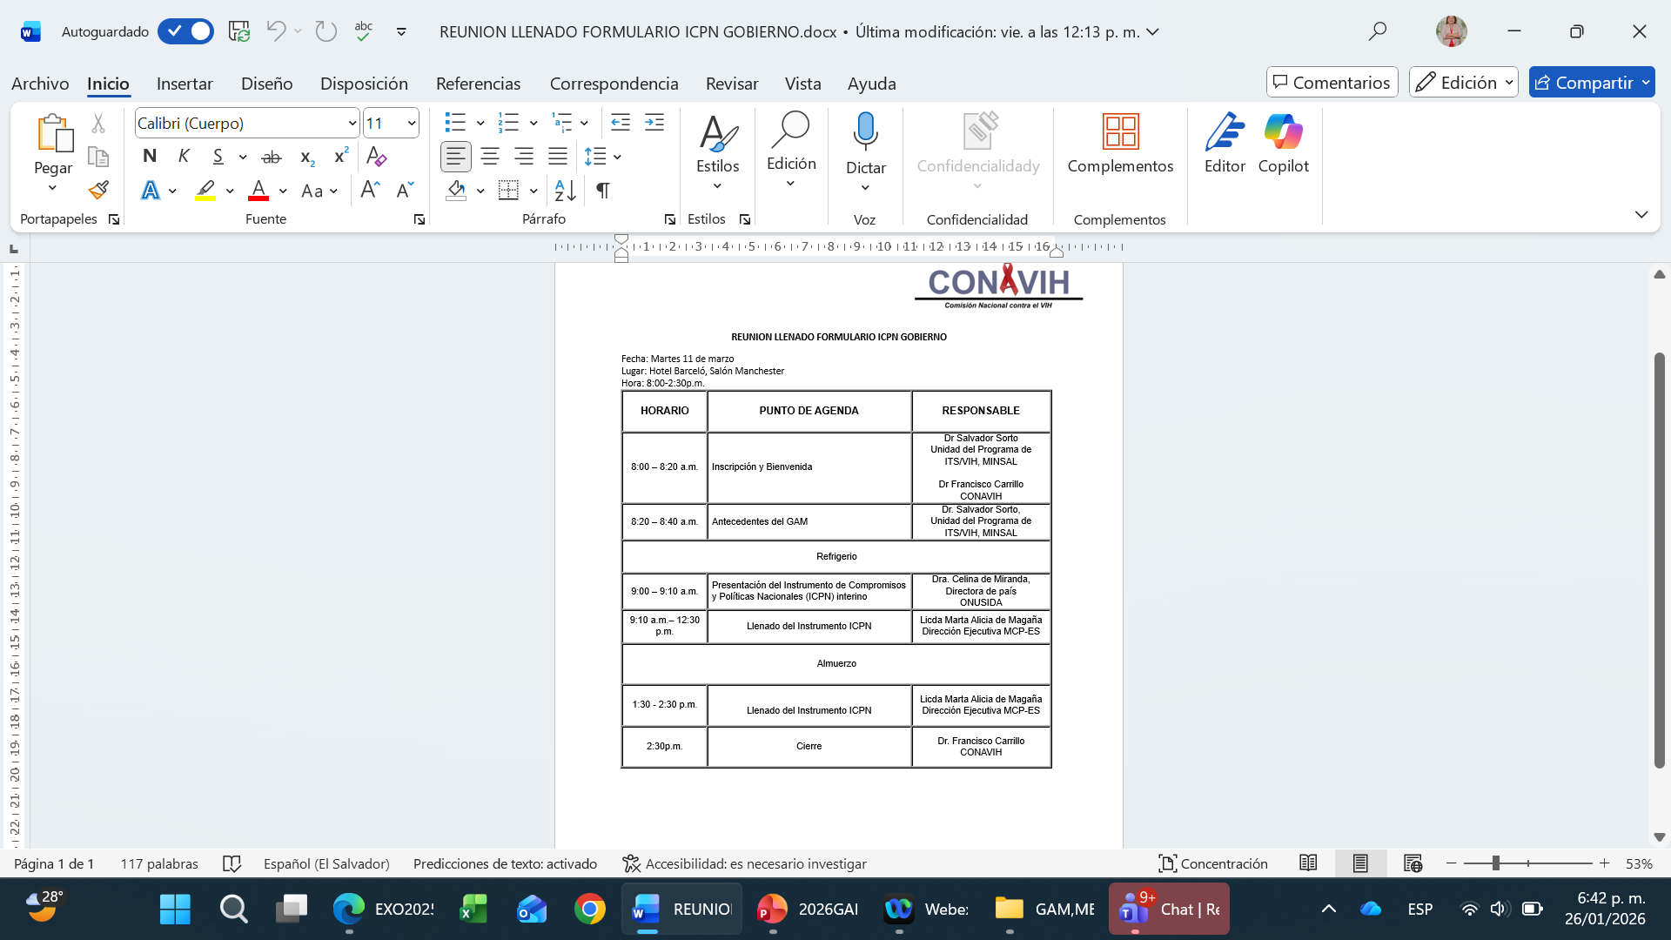

Slide 25
Datos comunitarios
Datos para indicadores sobre experiencias de estigma y discriminación entre las personas que viven con el VIH en entornos sanitarios
Datos complementarios para otros indicadores cuantitativos
ICPN Parte B
Datos de monitoreo comunitario (ej. monitoreo liderado por la comunidad u otros esfuerzos de monitoreo comunitario) sobre la calidad de los servicios, el estigma y la discriminación, y las experiencias de las mujeres que viven con el VIH

Slide 26
Preparativos de los países para la presentación de informes

Slide 27

Lista de verificación para la presentación de informes nacionales 2026
Revisar directrices
Recoger/recopilar datos
Revisar preguntas recibidas en la herramienta de reporte en línea
Convocar un grupo de trabajo multisectorial
Compartir acceso a la herramienta de reporte en líinea
Actualizar datos, si necesario
Descargar plantilla de ingreso de datos en la herramienta de reporte en línea
Ingresar datos en la herramienta de reporte en línea
Utilizar datos
Phase 1
Phase 2
Phase 3
First Year
Convocar consulta nacional multisectorial
Revisar datos disponibles/brechas
Ingresar resumenes narrativos en la herramienta de reporte en línea
Desarrollar plan para recopilar/recoger datos
Enviar reporte GAM

Slide 28
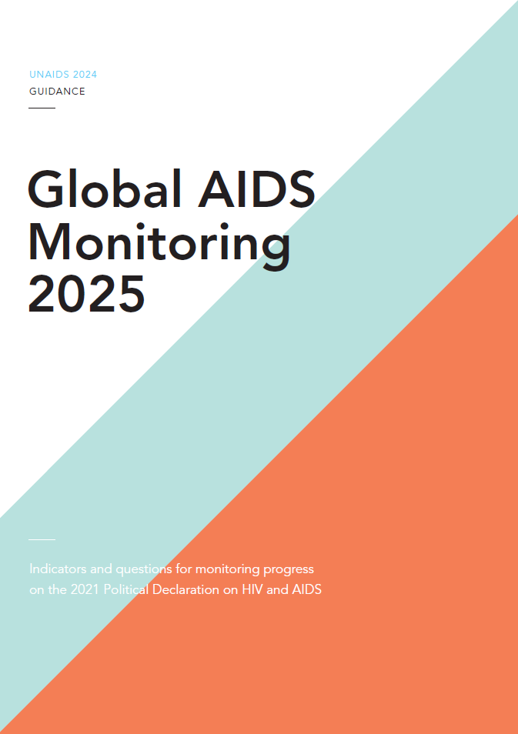
Revisar directrices
Contenido:
Antecedentes y objetivos
Resumen de los cambios
Proceso de presentación de informes recomendado
Definiciones de los indicadores
Orientaciones, definiciones y cuestionario del ICPN
Cuestionario de la encuesta de la OMSA sobre medicamentos y diagnósticos relacionados con el sida
Anexos con orientaciones adicionales para el ICPN y tablas de reporte para indicadores financieros (6.1-6.3)
Se enviará una notificación por correo electrónico cuando esté disponible en la página web del ONUSIDA (https://www.unaids.org/en/global-aids-monitoring)
Directrices 2026 disponibles próximamente

Slide 29
Involucrar a representantes de entidades gubernamentales (Ministerio de Salud y otros), comunidades, sociedad civil, socios multilaterales y bilaterales
Los representantes de la comunidad son fundamentales en el proceso del GAM 2026:
  Datos para los indicadores cuantitativos sobre la prestación de servicios dirigidos por la comunidad y el estigma y la discriminación experimentados por personas que viven con el VIH
  Datos complementarios sobre otros indicadores cuantitativos
  Aportaciones a los resúmenes narrativos, contribución a la interpretación de los datos
  Datos de monitoreo comunitario
ONUSIDA, OMS y UNICEF disponibles para apoyar
Convocar un grupo de trabajo multisectorial

Slide 30
Descargar formato de ingreso de datos de la herramienta de reporte en línea
Revisar datos disponibles/brechas
Desarrollar plan para recoger/recopilar datos
Recopilar datos para los indicadores con datos disponibles
Completar la encuesta ICPN y de la OMS
Puede ser útil revisar las consultas recibidas para informes anteriores en la planificación
Recoger/recopilar datos
Herramientas de medición:
Datos del programa (sistemas de información sanitaria, sistemas de seguimiento de pacientes)
Estimaciones de Spectrum
Encuestas integradas de vigilancia bioconductuales
Estudios del Indice de Estigma en Personas Viviendo con VIH
Otras encuestas especiales

Slide 31
Compartir acceso a la herramienta de reporte en línea, según sea necesario
El encargado de datos del GAM en ONUSIDA Ginebra aprueba la solicitud de usuario para el relator nacional del GAM
El relator nacional del GAM (editor del país) aprueba/rechaza las solicitudes de usuario de otras contrapartes del país (recibirá notificaciones por correo electrónico)
Roles de usuarios:
  Editor de país: puede introducir datos, incluidos los indicadores financieros, añadir/responder a comentarios y enviar el informe completo
  Visualizador de país: puede ver los datos del país, incluidos los indicadores financieros

Slide 32




Ingresar datos en la herramienta de reporte en línea
Convocar consulta nacional multisectorial
Ingresar resumenes narrativos en la herramienta de reporte en línea
La herramienta de reporte en línea estará disponible para ingresar datos a partir del 15 de febrero 2026 (webinar a principios de 2026)
Páginas de ingreso de datos por indicador, organizadas por las seis áreas de metas
En la herramienta de reporte en línea hay espacio para ingresar resúmenes narrativos del estado, los avances y las brechas por área
Submit the GAM report

Slide 33
Revisar preguntas recibidas en la herramienta de reporte en línea
Después del 31 de mayo, ONUSIDA/OMS/UNICEF revisarán los datos presentados por los países. Las comprobaciones incluyen, entre otras:
  Comprobaciones automáticas en la herramienta en línea
  Correspondencia con la definición del indicador según las directrices del GAM, incluidos los métodos y fechas de recopilación de datos, y la representatividad
  Coherencia con datos publicados y entre los indicadores relacionados
  Variaciones sustanciales con respecto a datos reportados anteriormente
Las preguntas se envían a través de la herramienta de reporte en línea para aclarar cualquier posible problema o error en la introducción de datos
  Se enviará una notificación por correo electrónico y un recordatorio a los relatores de los países para informarles de las consultas pendientes de revisión (junio-julio).
Actualizar datos según sea necesario

Slide 34



Utilizar los datos
Difusión de datos por parte del ONUSIDA (Actualización global sobre el sida, Anuario de datos, AIDSinfo), la OMS y UNICEF
Reporte de progreso a nivel global
Informar los procesos y documentos de financiación relacionados con el VIH
Incluyendo planes estratégicos nacionales, hojas de ruta de sostenibilidad, solicitudes de subvenciones del Fondo Mundial, planificación del PEPFAR)
Monitoreo del progreso a nivel nacional y subnacional
Incluyendo la identificación de desigualdades, leyes y políticas habilitadoras y restrictivas, y la corrección del rumbo

Slide 35
Proceso de reporte para países de la UE/EEE
Cartas de la Directora Ejecutiva de ONUSIDA enviadas a las misiones de país en Ginebra invitando a reportar
  Países de la UE/EEE reportan a través del ECDC
  Otros países del ECDC en Europa y Asia Central (fuera de la UE/EEE) invitados a presentar informes al GAM y una encuesta más breve del ECDC
Los países deben presentar sus informes al ECDC antes del 31 de marzo de 2026
El ECDC proporcionará las directrices para la presentación de informes

Slide 36
Recursos y apoyo
Página web sobre GAM de ONUSIDA [próximamente] (https://www.unaids.org/en/global-aids-monitoring):
  Directrices (inglés, francés, español, ruso)
  Preguntas frecuentes (inglés, francés, español, ruso)
  Diapositivas
Formato de ingreso de datos (de la herramienta de reporte en línea)
Seminarios web (con interpretación):
    11 diciembre 2025 (resumen del GAM 2026)
    febrero 2026 (herramienta de reporte en línea)
Oficina de ONUSIDA en el país
aidsreporting@unaids.org
Puntos focales regionales de ONUSIDA/UNICEF/OMS
Punto focal del ECDC para los países de la UE/EEE (teymur.noori@ecdc.europa.eu)

Slide 37
Puntos focales regionals de ONUSIDA, UNICEF y la OMS
ONUSIDA
Ali Feizzadeh feizzadeha@unaids.org
Victoria Bendaud bendaudv@unaids.org
Asia y el Pacifico
Otilia Scutelniciuc scutelniciuco@unaids.org
América Latina y el Caribe
Mary Ann Seday sedayma@unaids.org
Rodrigue Nze-Eyo’o nzeeyor@unaids.org
Europa del Este y Asia Central
Otilia Scutelniciuc scutelniciuco@unaids.org
África del Este y del Sur
Sanele Masuku masukus@unaids.org
África oriental y central
Eby Pascal ebye@unaids.org
UNICEF
Chibwe Lwamba clwamba@unicef.org
Savvy Brar sbrar@unicef.org
Shaffiq Essajee sessajee@unicef.org
Bettina Schunter bschunter@unicef.org
EAPRO
Salwa AlEryani saleryani@unicef.org
ROSA
Adriana Rietsema arietsema@unicef.org
Rene Ehounou Ekpini rekpini@unicef.org
MENA
Shirley Mark Prabhu smarkprabhu@unicef.org
LACRO
Diana Restrepo Mejia drestrepo@unicef.org
Maaike Arts marts@unicef.org
ECARO
Gabriele Fontana gfontana@unicef.org
Fakhriddin Nizamov fnizamov@unicef.org
ESARO
Ider Dungerdorj idungerdorj@unicef.org
Alice Armstrong aarmstrong@unicef.org
WCARO
Ulrike Gilbert ugilbert@unicef.org
OMS
Josephine Dy dyj@who.int
AFRO
Georges Perrin perring@who.int
AMRO
Monica Alonso alonsomon@paho.org
SEARO
Polin Chan chanpo@who.int
EURO
Stela Bivol bivols@who.int
EMRO
Ahmed Sabry sabrya@who.int
WPRO
Kiyohiko Izumi izumik@who.int

Slide 38
Preguntas, respuestas y discusion

Slide 39
Indicadores GAM para los que ya no se recopilarían datos a nivel global
Prevención en poblaciones clave
1.6 Cobertura de los programas de prevención del VIH entre las poblaciones clave
1.7 Programas de prevención del VIH en prisiones
Las definiciones de estos indicadores estarán disponibles en el Registro de Indicadores (Indicator Registry) y se mencionarán en las directrices/el documento marco del GAM. Las herramientas para la recopilación de datos también estarán disponibles en un repositorio en línea.
Prevención
1.12 Prevalencia de la circuncisión masculina
1.14 Uso del preservativo en la última relación sexual de alto riesgo
1.16 Jóvenes: conocimientos sobre la prevención del VIH
Facilitadores sociales
4.2 Actitudes hacia la violencia contra las mujeres
4.3 Respuesta de los servicios relacionados con el VIH a las cuestiones de género
6.1 Actitudes discriminatorias hacia las personas que viven con el VIH
6.2 Estigma internalizado reportado por personas que viven con el VIH
6.3 Estigma y discriminación experimentados por personas que viven con el VIH en entornos comunitarios
6.8 Actitudes discriminatorias hacia las personas que viven con el VIH entre el personal de los centros de salud
6.9 Actitudes discriminatorias hacia las personas de poblaciones clave entre el personal de los centros de salud
6.10 Actitudes discriminatorias hacia las personas de poblaciones clave entre la policía
Prestación de servicios diferenciada
7.14 Cobertura de los modelos de TAR con prestación de servicios diferenciados entre las personas que viven con el VIH y que actualmente reciben TAR
7.15 Supresión viral entre las personas que viven con el VIH y que participan en modelos de TAR con prestación de servicios diferenciados
ITSs
7.1 Hepatitis viral entre poblaciones clave
7.2 Manejo de la hepatitis viral C
7.4 Hombres con secreción uretral
7.5 Gonorrea entre hombres
Cáncer de cuello uterino
7.12 Tratamiento del cáncer de cuello uterino invasivo en mujeres que viven con el VIH
TB/VIH
7.6 Tratamiento conjunto de la tuberculosis y el VIH
7.7 Personas que viven con el VIH recién inscritas en el tratamiento contra el VIH con tuberculosis

